Slide 1
1
專題研究 Week 1
Introduction
Prof. Lin-Shan Lee
TA: Chun-Hsuan Wang

Slide 2
Outline
2
Project Introduction
Linux and Bash Introduction
Feature Extraction
Homework

Slide 3
Project Introduction
3

Slide 4

第一階段專題
4
目的：透過建立一個基本的大字彙語音辨識系統，讓同學對語音辨識有具體的了解，並且以此作為進一步研究各項進階技術的基礎。
Input
Speech
Speech
Recognition
System
Output
Sentence
今天
Notes:
We are going to learn the black box of the speech recognition system.

Slide 5

語音辨識系統
5
Conventional ASR (Automatic Speech Recognition) system:
Input Speech
Feature
Vectors
Linguistic Decoding
and
Search Algorithm
Output
Sentence
Front-end Signal
Processing
今天
Speech
Corpora
Acoustic
Model
Training
Acoustic
Model
Language
Model
Language
Model
Construction
Text
Corpora
Lexicon
Deep learning based ASR system

Slide 6
語音辨識系統
6
Conventional ASR system
  Widely used in commercial system
Deep learning based ASR system
  Still to be studied
Both will be implemented in this project with Kaldi toolkit
Notes:
Kaldi is the most widely used ASR toolkit.

Slide 7
Schedule
7
Week | Progress | Report Group
1 | Introduction + Linux intro+ Feature extraction
2 | Acoustic model training : monophone & triphone
3 | Language model training + Decoding | A
4 | Live demo | B
5 | Deep Neural Network | A
6 | Progress Report | B
7 | Progress Report | A
... | ... | ...
第一階段
第二階段
Notes:
….

Slide 8
語音辨識系統
8
Conventional ASR (Automatic Speech Recognition) system:
Week 1
Week 3
Input Speech
Feature
Vectors
Linguistic Decoding
and
Search Algorithm
Output
Sentence
Front-end Signal
Processing
今天
Week 4
Speech
Corpora
Acoustic
Model
Training
Acoustic
Model
Language
Model
Language
Model
Construction
Text
Corpora
Lexicon
Week 2
Deep learning based ASR system
Week 5

Slide 9

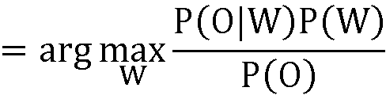

How to do recognition?
9
How to map speech O to a word sequence W ?
P(O|W): acoustic model
P(W): language model

Slide 10
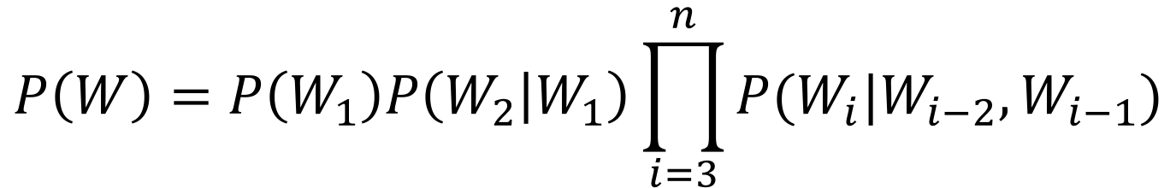
Language model P(W)
10
W = w₁, w₂, w₃, …, w_{n}
$$P\left(W\right)=P\left(W_{1}\right)P\left(W_{2} | W_{1}\right)\prod_{i=3}^{n}{P(W_{i}|W_{i−2},W_{i−1})}$$

Slide 11
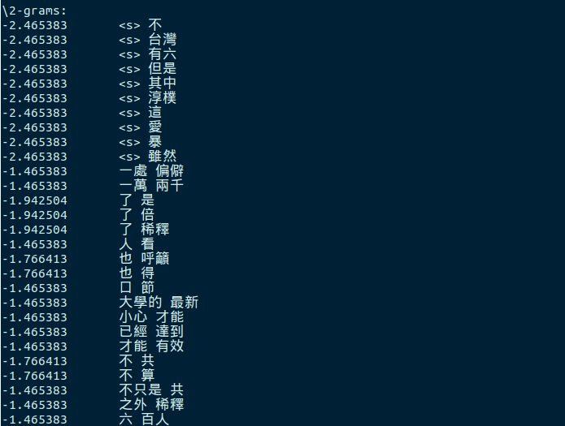
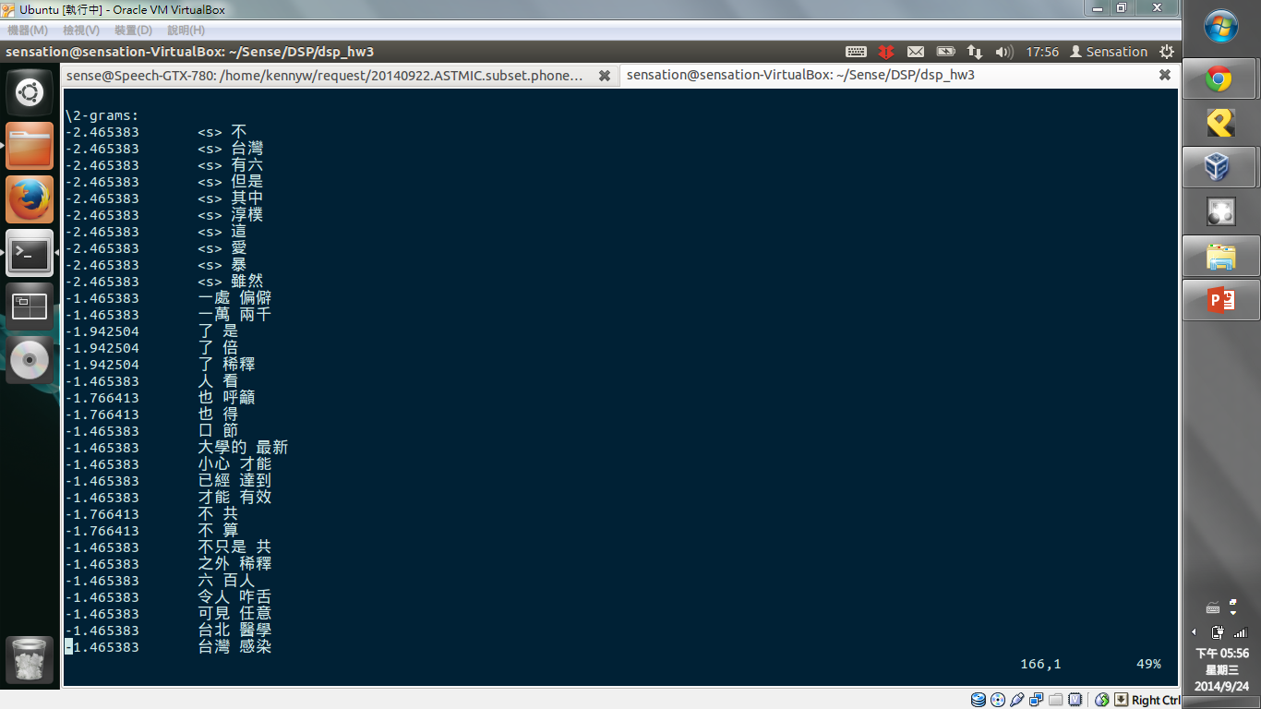
Language model examples
11
log Prob
Probability in log scale

Slide 12
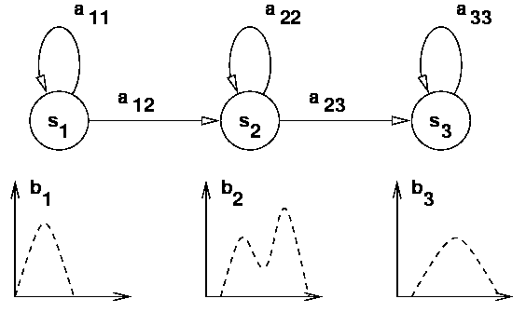

Acoustic Model P(O|W)
12
Model of a phone
Markov Model
Gaussian Mixture Model

Slide 13
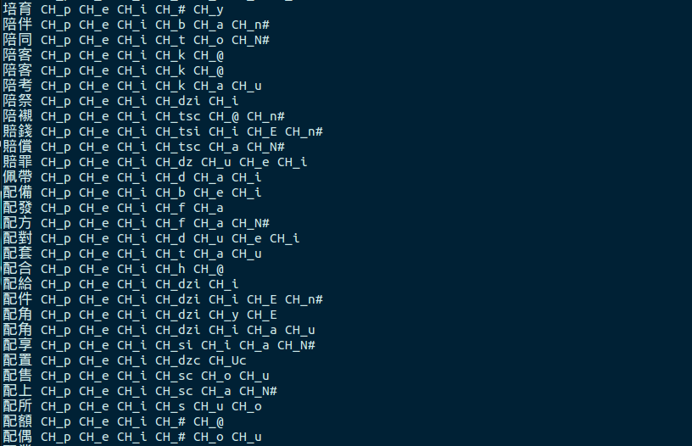
Lexicon
13

Slide 14
語音辨識系統
5
Conventional ASR (Automatic Speech Recognition) system:
Input Speech
Feature
Vectors
Linguistic Decoding
and
Search Algorithm
Output
Sentence
Front-end Signal
Processing
今天
Speech
Corpora
Acoustic
Model
Training
Acoustic
Model
Language
Model
Language
Model
Construction
Text
Corpora
Lexicon
Deep learning based ASR system

Slide 15
Linux and Bash Introduction
15

Slide 16
Vim
16
如何建立文件：
  vim hello.txt
  進去後，輸入“ i ”即可進入編輯模式
    此時，輸入任何你想要打的
  此時，按下ESC即可回復一般模式，此時可以：
    輸入” /想搜尋的字“
    輸入”:w”即可存檔
    輸入”:wq”即可存檔+離開

Slide 17
Screen
17
簡單講一下，避免因為斷線而程式跑到一半就失敗了，
大家可以使用screen，簡單使用法如下：
1. 一登入後打"screen"，就進入了screen使用模式，用法都相同
2. 如果想要關掉此screen也是用"exit"
3. 如果還有程式在跑沒有想關掉他，但是想要跳出，
按"Ctrl + a" + "d"離開screen模式(此時登出並關機程式也不會斷掉)
4. 下次登入時，打"screen -r"就可以跳回之前沒關掉的screen唷~
5. 打”screen -r” 也許會有很多個未關的screen，輸入你要的
screen id 即可（越大的越新）
這樣就算關掉電腦，工作仍可以進行!!!
也可以用tmux，tmux像是有更多功能的screen

Slide 18
Linux Shell Script Basics
18
echo “Hello” (print “hello” on the screen)
a=ABC (assign ABC to a)
echo $a (will print ABC on the screen)
b=$a.log (assign ABC.log to b)
cat $b > testfile (write “ABC.log” to testfile)
指令 -h (will output the help information)

Slide 19
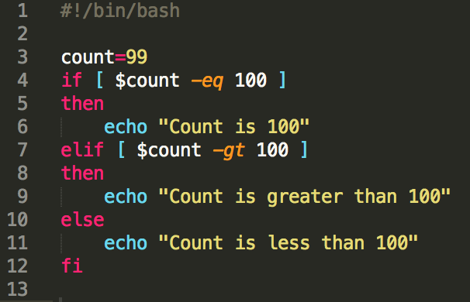
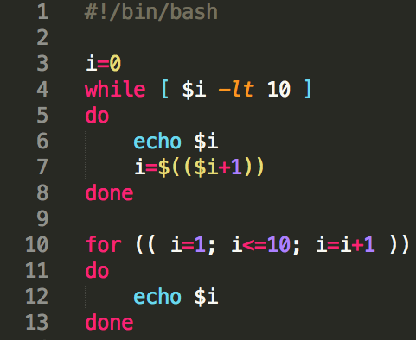
Bash Example
19

Slide 20
Bash script
20
[ condition ] uses ‘test’ to check. Ex. test -e ~/tmp; echo $?
File [ -e filename ]
  -e 該「檔名」是否存在？
  -f 該「檔名」是否存在且為檔案(file)?
  -d 該「檔名」是否存在且為目錄(directory)?
Number [ n1 -eq n2 ]
  -eq equal (n1==n2)
  -ne not equal (n1!=n2)
  -gt greater than (n1>n2)
  -lt less than (n1<n2)
  -ge greater or equal (n1>=n2)
  -le less than or equal (n1<=n2)
SPACE COUNTS!!!!

Slide 21
Bash script
21
Logic
  -a and
  -o or
  ! negation
[ "$yn" == "Y" -o "$yn" == "y" ]
[ "$yn" == "Y" ] || [ "$yn" == "y" ]
Don’t forget the space and the double quote!!!!

Slide 22
Bash script
22
` operation
  echo `ls`
  my_date=`date`
  echo $my_date
&& || ; operation
  echo hello || echo no~
  echo hello && echo no~
  [ -f tmp ] && cat tmp || echo "file not found”
  [ -f tmp ] ; cat tmp ; echo "file not found”
Some useful commands.
  grep, sed, touch, awk, ln

Slide 23
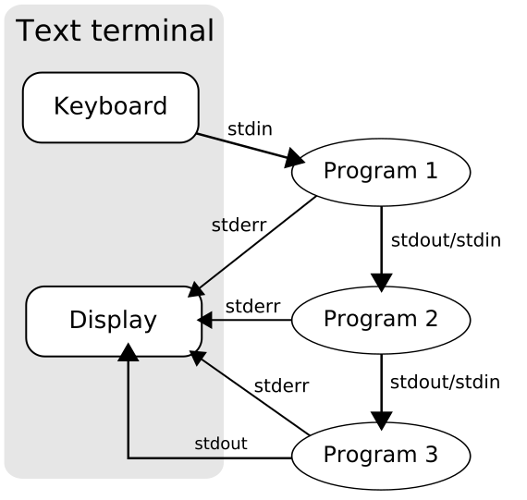
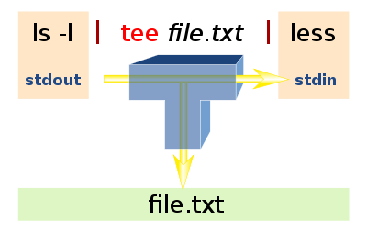
Bash script
23
Pipeline
program1 | program2 | program3
echo “hello” | tee log
More information about pipeline: http://www.gnu.org/software/bash/manual/html_node/Pipelines.html

Slide 24
Bash script
24
Input / output for bash:
cmd > logfile # 將 stdout 導入logfile，stderr 印於螢幕
cmd > logfile 2>&1 # 將stdout、stderr 全部導到 logfile
cmd <inputfile 2>errorfile | grep stdoutfile
More Information about bash input/output:
http://tldp.org/LDP/Bash-Beginners-Guide/html/sect_08_02.html

Slide 25
Feature Extraction
25
02.extract.feat.sh
Input Speech
Feature
Vectors
Linguistic Decoding
and
Search Algorithm
Output
Sentence
Front-end Signal
Processing
今天
Speech
Corpora
Acoustic
Model
Training
Acoustic
Model
Language
Model
Language
Model
Construction
Text
Corpora
Lexicon

Slide 26

Feature Extraction - MFCC
26

Slide 27
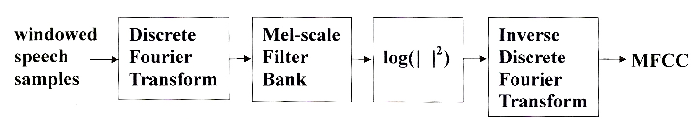
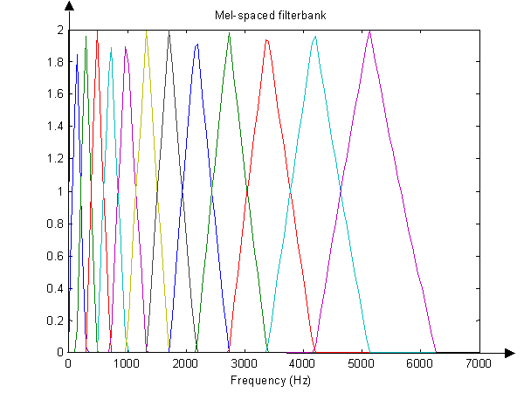
MFCC (Mel-frequency cepstral coefficients)
27
13 dimensions vector
Notes:
數位語音第二章

Slide 28
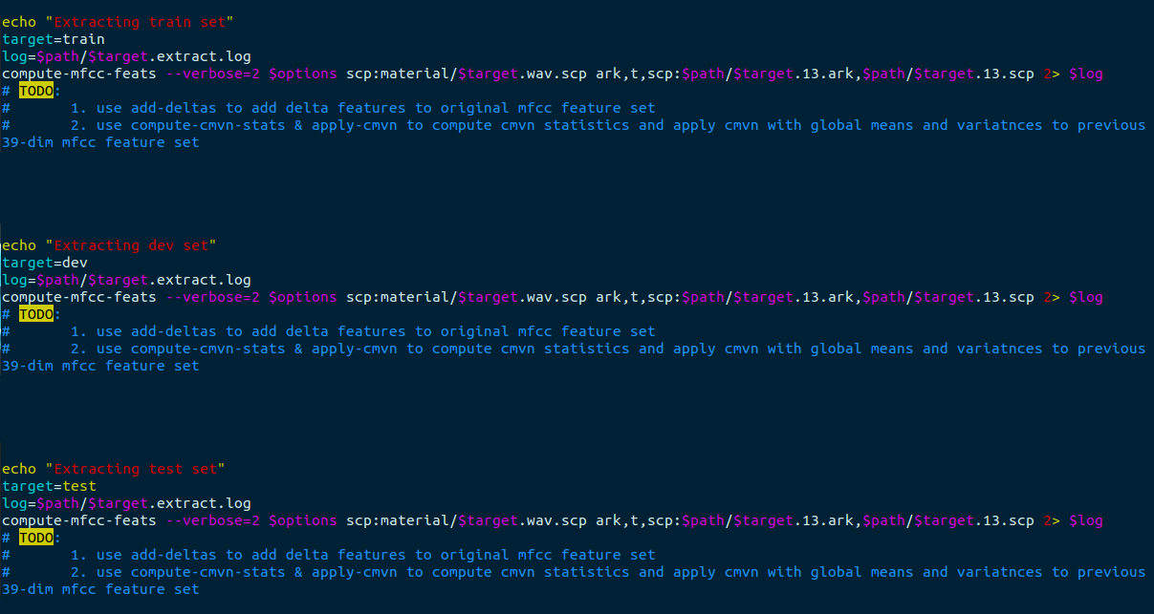
Extract Feature (02.extract.feat.sh)
28
Training Set
Input
Output
Archive
目錄
Development Set
Testing Set

Slide 29
Kaldi rspecifier & wspecifier format
29
ark:<ark file> 眾多小檔案的檔案庫，可能是wav檔、mfcc檔、statistics的集合
scp:<scp file> 一群檔案的位置表，可能指向個別檔案(如我們的material/train.wav.scp)，也可以指向ark檔中的位置
ark,t:<ark file> 輸出文字檔案的ark，當輸入時,t無作用；不加,t，預設輸出二進位格式
ark,scp:<ark file>,<scp file> 同時輸出ark檔和scp檔

Slide 30
Extract Feature (extract.feat.sh)
30
compute-mfcc-feats
add-deltas
compute-cmvn-stats
apply-cmvn

Slide 31
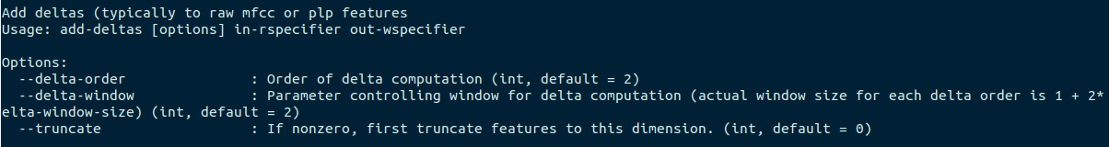
MFCC – Add delta
31
add-deltas
Deltas and Delta-Deltas
將MFCC的Δ以及ΔΔ (意近一次微分與二次微分) 加入參數中，使得總維度變成39維
Usage：

Slide 32
MFCC – CMVN
32
CMVN：
Cepstral Mean and Variance Normalization

Slide 33
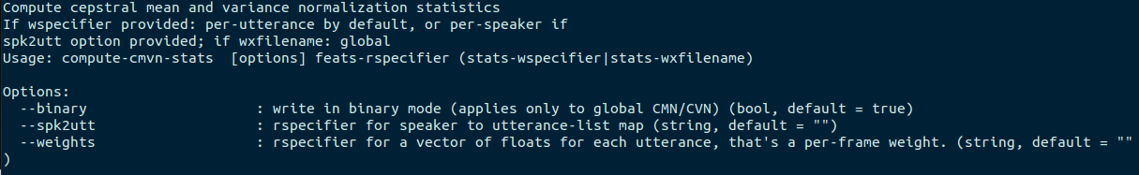
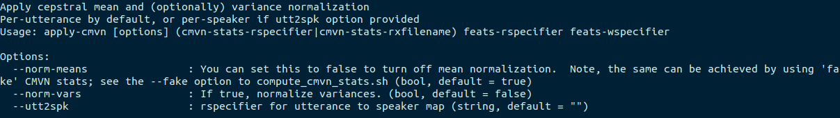
MFCC – CMVN
33
compute-cmvn-stats
Usage：
apply-cmvn
Usage：

Slide 34
Hint (Important!!)
34
compute-mfcc-feats
  output為 ark:$path/$target.13.ark
add-deltas [input] [add_deltas]
  [input] = ark:$path/$target.13.ark
compute-cmvn-stats [add_deltas] [comput_result]
apply-cmvn [comput_result] [add_deltas] [output]
  [output] MUST BE
rm -f [add_deltas] [comput_result]
  ark,t,scp:$path/$target.39.cmvn.ark,$path/$target.39.cmvn.scp

Slide 35
Homework
35
Linux, background knowledge
01.format.sh, 02.extract.feat.sh

Slide 36
Homework
36
如果你沒有操作 Linux 系統的經驗，請事先預習 Linux 系統的指令。
鳥哥的Linux 私房菜
  第七章Linux 檔案與目錄管理http://linux.vbird.org/linux_basic/0220filemanager.php
  第十章vim 程式編輯器http://linux.vbird.org/linux_basic/0310vi.php

Slide 37
Homework (optional)
37
閱讀：
使用加權有限狀態轉換器的基於混合詞與次詞以文字及語音指令偵測口語詞彙” – 第三章
  https://www.dropbox.com/s/dsaqh6xa9dp3dzw/wfst_thesis.pdf
Kaldi documentation：
  http://kaldi-asr.org/doc/tools.html

Slide 38
Login Workstation
38
By pietty/putty/Xshell
  ssh 140.112.21.80 port 22
By terminal
  ssh -p 22 username@140.112.21.80

Slide 39
Data
將壓縮檔複製至自己的家目錄底下
  cp /share/proj1.ASTMIC.subset.tar.gz ~/.
解壓縮
  tar -zxvf proj1.ASTMIC.subset.tar.gz

Slide 40
To Do
40
Step 1: Execute the following command:
  script/01.format.sh | tee log/01.format.log
  script/02.extract.feat.sh | tee log/02.extract.feat.sh.log
Step 2:
  Add-delta
  CMVN
Observe the output and report

Slide 41
工作站注意事項
41
請避免在程式中重複暴力的搜尋外網或抓取資料，這類的行為如果被計中偵測到，會將ip給ban，造成大家無法連進工作站。
如果需要train的corpus佔用空間需要超過50G以上，麻煩請寄信給我，以控制專題工作站的空間使用量。
因工作站運算資源有限，請避免使用工作站train一些個人作業等，而讓資源留給大家使用在專題研究上。
本次project中，Week 3 & Week 5 的實驗需要的大量運算資源和時間，請大家儘早開始，免得積到最後一兩天，大家的程式會因運算資源有限，而造成全部卡住，大家都無法進行實驗。

Slide 42
工作站注意事項
42
有為大家裝不同版本的cuda library，大家如果在某些檔案需要使用各版本的cuda library，請自行加進path中，如果所需要的cuda版本沒有，可以寫信請我幫忙裝。
第二階段專題的時候建議大家使用virtual environment，Ex: virtualenv, conda等，也可以使用pip --user 將需要的package放在local端
請不要在工作站跑ipython之類互動式的程式，會吃掉大家的資源，請直接跑python檔。

Slide 43
其他注意事項
43
Problems about the project:
  Facebook Group：數位語音專題
  DSP Website: http://speech.ee.ntu.edu.tw/courses.html
  Week 1 TA: 王君璇 r07942076@ntu.edu.tw
Problems about the workstation:
  Facebook Group：數位語音專題
  Workstation TA: 王君璇 r07942076@ntu.edu.tw

Slide 44

其他注意事項
44
請大家務必至以下網址填入自己個人資料：goo.gl/omzAgj
所有公告會同時公告於fb社團和寄信給各位。

